Slide 1
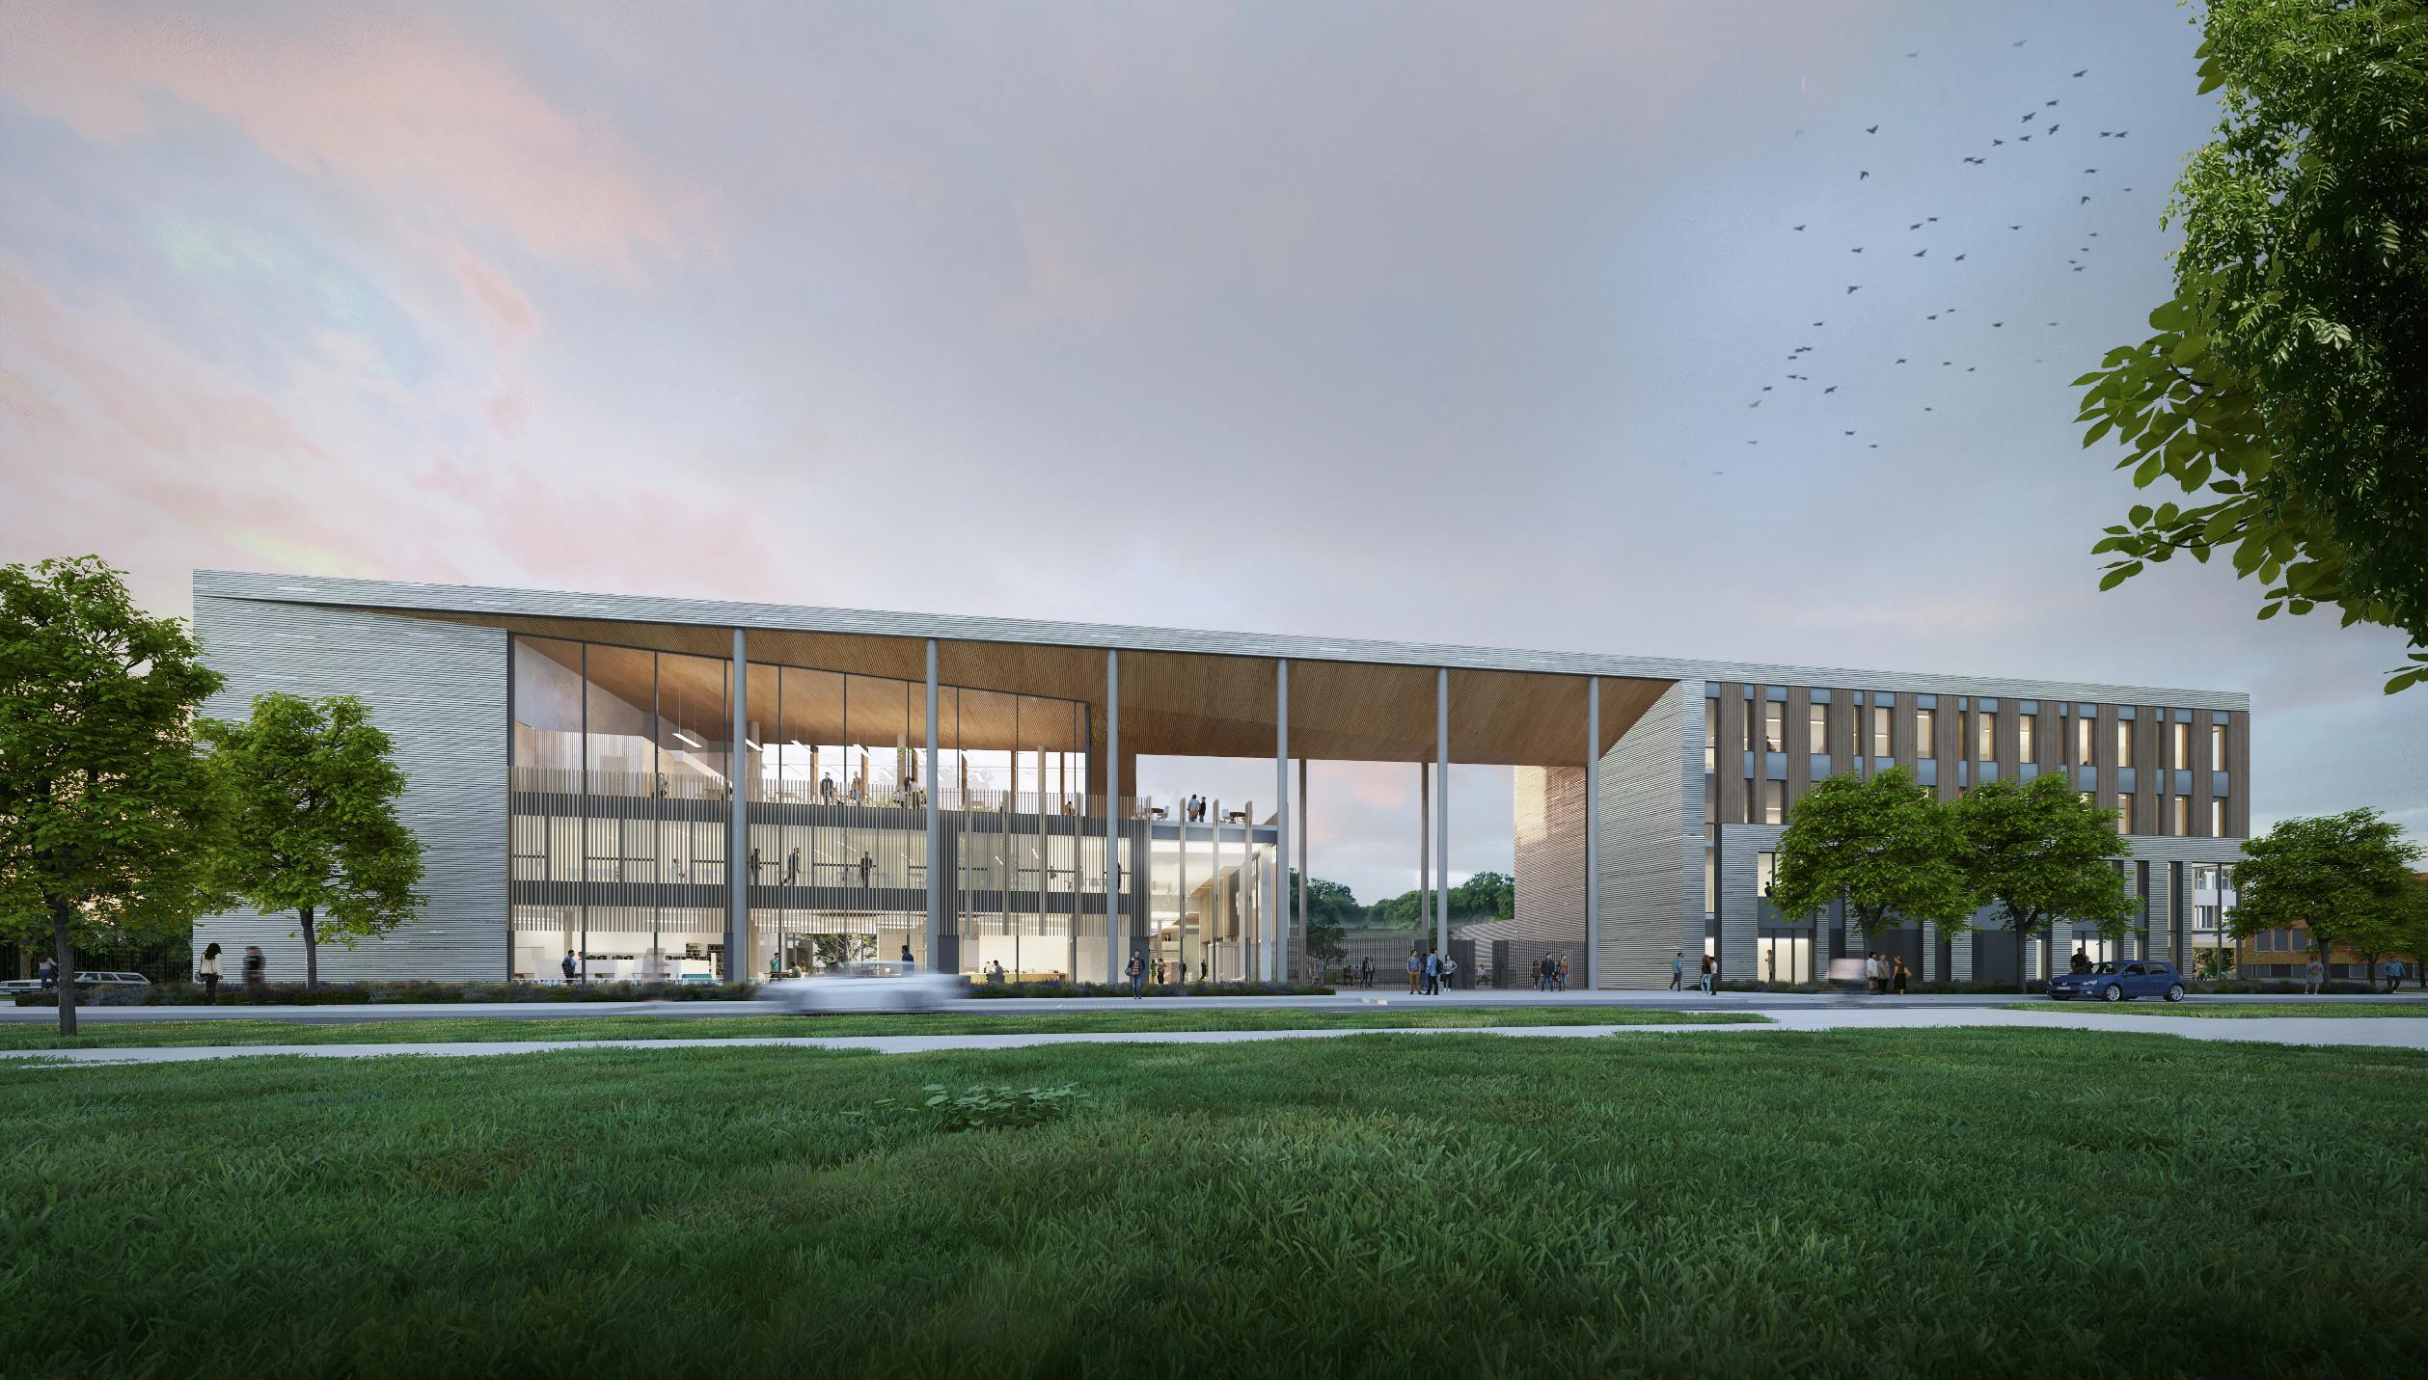
Campus d’innovation Mines Paris Tech – Versailles-Satory (78) - C#51 - Commission BDF Phase Réalisation
Notes:
=> MOA

Slide 2


















L’équipe projet
MAÎTRISE D’OUVRAGE
Département des Yvelines
AMO
Algoé – Inddigo
UTILISATEURS
Ecoles des Mines Paris
GROUPEMENT DE CONCEPTION-CONSTRUCTION
Constructeur
Architecte
Bureau d’études
Mainteneur
Paysagiste
VRD
Pyrotechnique
Cuisiniste
Opc
Structure
Economie
Thermique BDF
Acoustique
Notes:
=> MOA

Slide 3
L’équipe du jour
Thomas BERNARDEAU
Chef de Projets Grands projets
Direction des Bâtiments Unifiée
Département des Yvelines
MOA
Loïc RIOU
Ingénieur Travaux Equipements Publics
GCC
Entreprise
Marion DAUBRY
Architecte H.M.O.N.P – Directrice de projet
Celnikier & Grabli Architectes
Elodie JARD
Cheffe de projet Durabilité et Energie
CAP TERRE
Accompagnatrice BDF
Notes:
=> MOA

Slide 4
Sommaire
Contexte
Présentation du site
Présentation de l'opération
Présentation projet architectural
Des réponses particulières et adaptées
Présentation des évolutions suivants thématique BDF
Préparation de la phase exploitation
Niveaux atteint et points bonus
Annexes
Plans, coupes, façades
Notes:
=> MOA

Slide 5

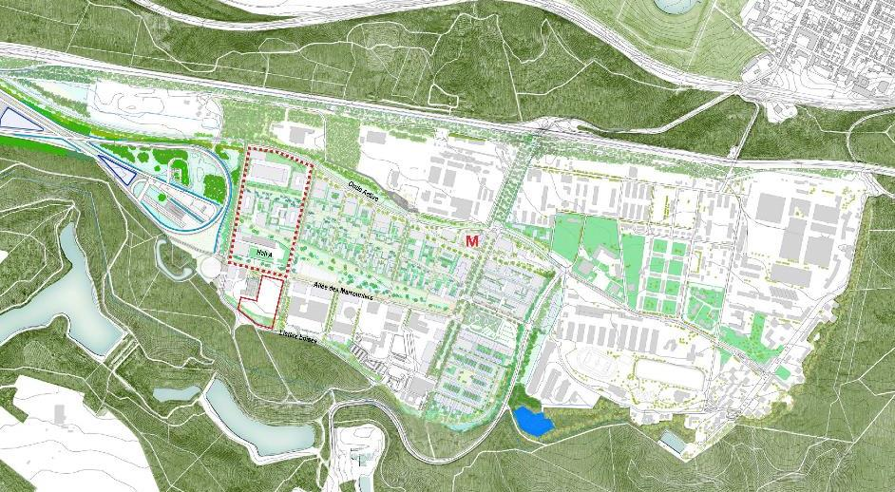
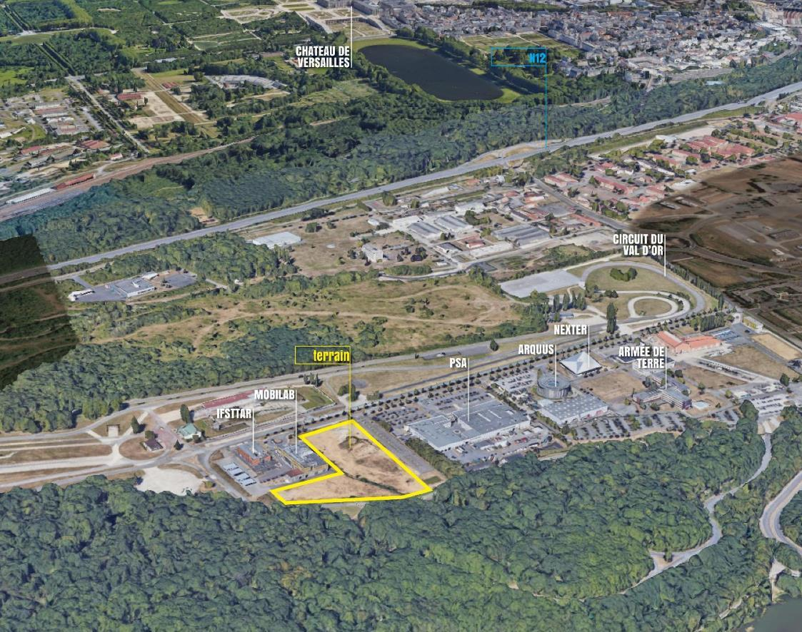
Contexte, l’opération dans son environnement
Le projet situé sur un ancien terrain militaire et au sein de la ZAC de Satory à VERSAILLES
Zone de protection des abords du château de Versailles
Proximité avec la future gare Métro ligne 18
Notes:
=> MOA

Slide 6

Eléments de programmation
Objectifs principaux :
Regrouper trois centres de recherche de l’École MINES Paris dans un campus
Bâtiment offrant conditions d’accueil optimales pour la recherche, le développement et l’enseignement.
Profiter des avantages offerts par le site d’implantation au sein du pôle d’excellence scientifique du plateau de Satory à Versailles
Intégrer un programme de bureaux voué à la commercialisation par le département
Notes:
=> MOA

Slide 7
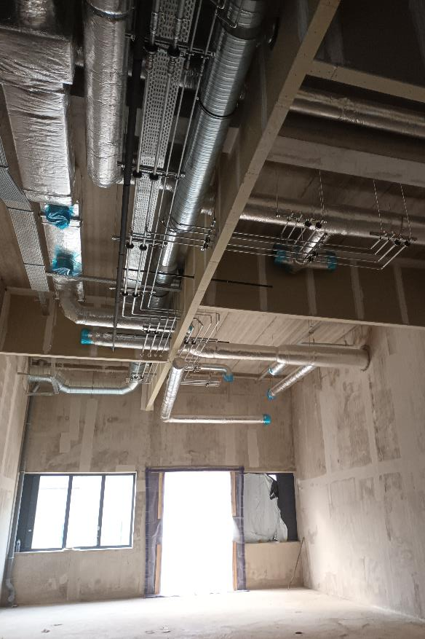
Eléments de programmation
Marché : Marché global de performance avec maintenance contractuelle de 5 ans
Budget
Opération : 92 M€ TDC Coût travaux : 68 M€ HT
Coût conception : 7,3 M€ HT Coût maintenance : 1,3 M€ HT
Campus des Mines :
Effectifs fixes : 240 chercheurs, doctorants, enseignants et administratifs
Surface de laboratoires : 5900 m²
Bureaux et salles de réunions : 2000 m²
Accueil du public (amphi, bibliothèque, cafétéria) : 1300 m²
Parking : 40 places en sous-sol
Programme bureaux complémentaires (250 postes) : 1600 m²
Dates clefs :
Programmation : 2017-2019
Notification du marché : Juin 2021
Phase de conception : Juin 2021 – Juillet 2022
Démarrage travaux (PC) : Septembre 2022
Reception prévisionnelle : Janvier 2025
Notes:
=> MOA

Slide 8

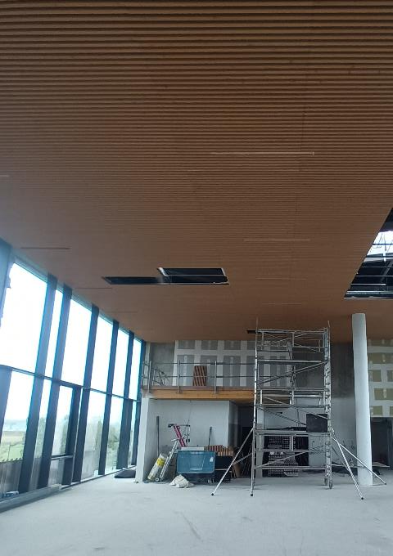
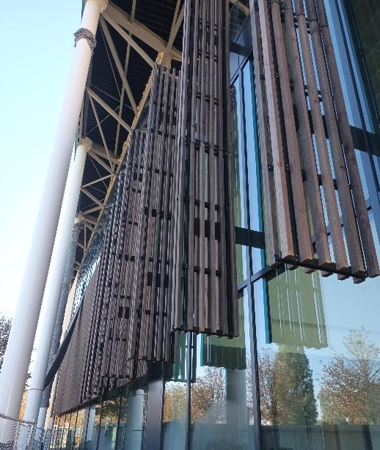

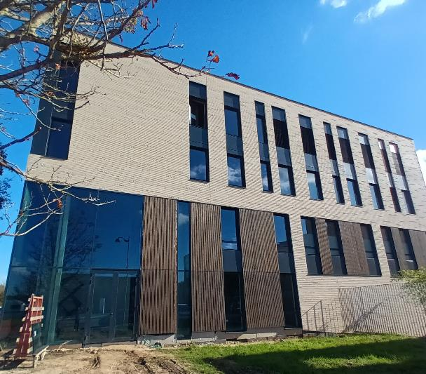

Enjeux environnementaux et durables du programme
RT2012 : Bbio < Bbio max - 20%
RT2012 : Cep < Cep max - 30 %
Label E+C- : niveau E2C1
Démarche BDF niveau Bronze
Qualité de vie
Facilité de maintenance
Evolutivité
Pérennité
Notes:
=> MOA

Slide 9
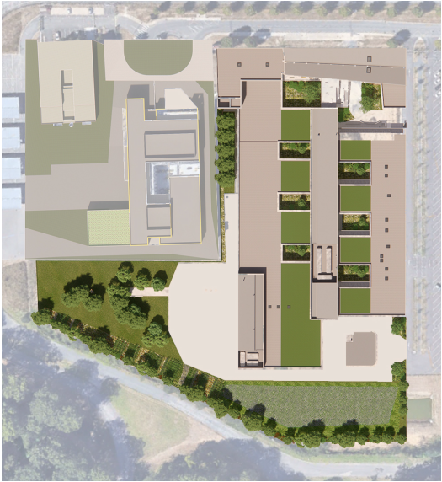
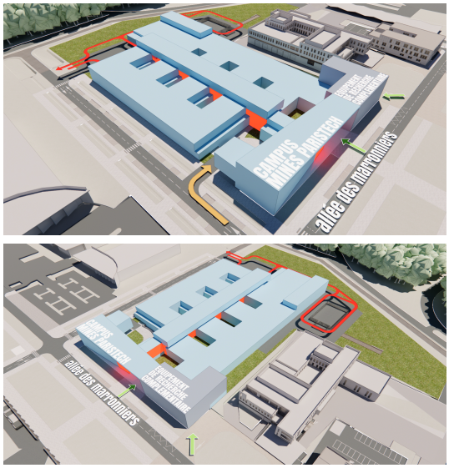
Contexte, l’opération dans son environnement
Notes:
=> ARCHITECTE

Slide 10
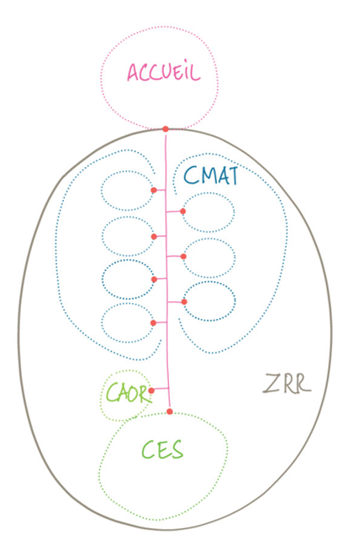
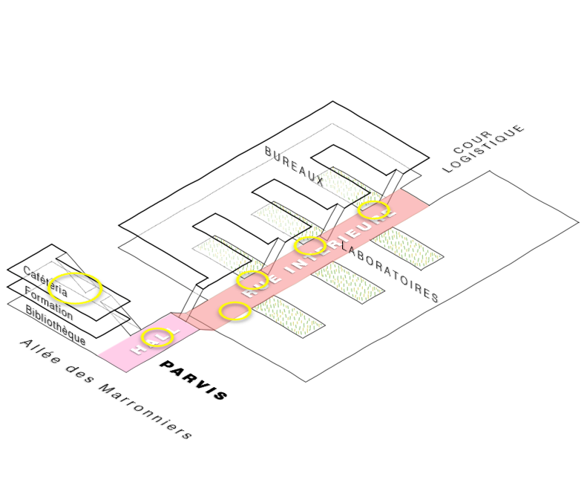
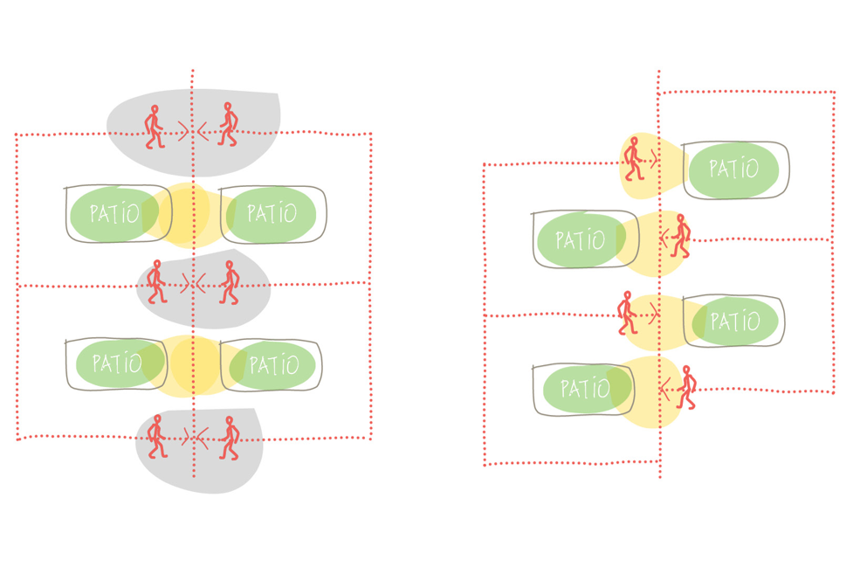
Eléments de programmation
CMAT : Centre de recherche des matériaux
CEEP : Centre de recherche efficacité énergétique des systèmes
CAOR : Centre de robotique
Notes:
=> ARCHITECTE

Slide 11
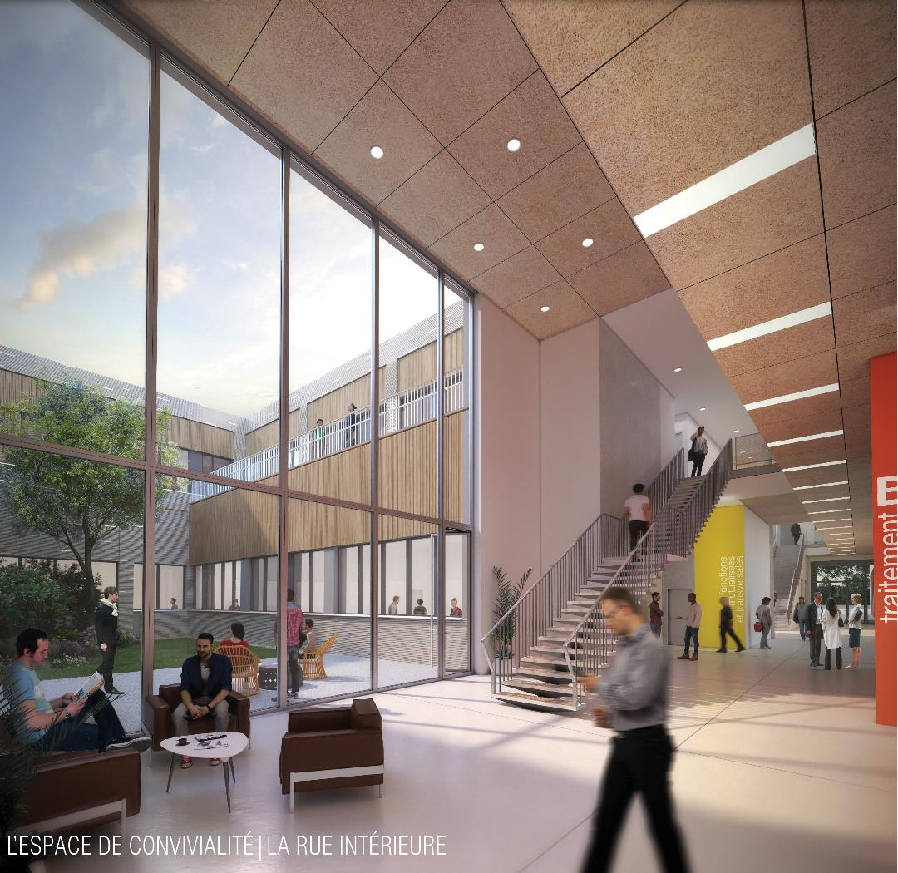
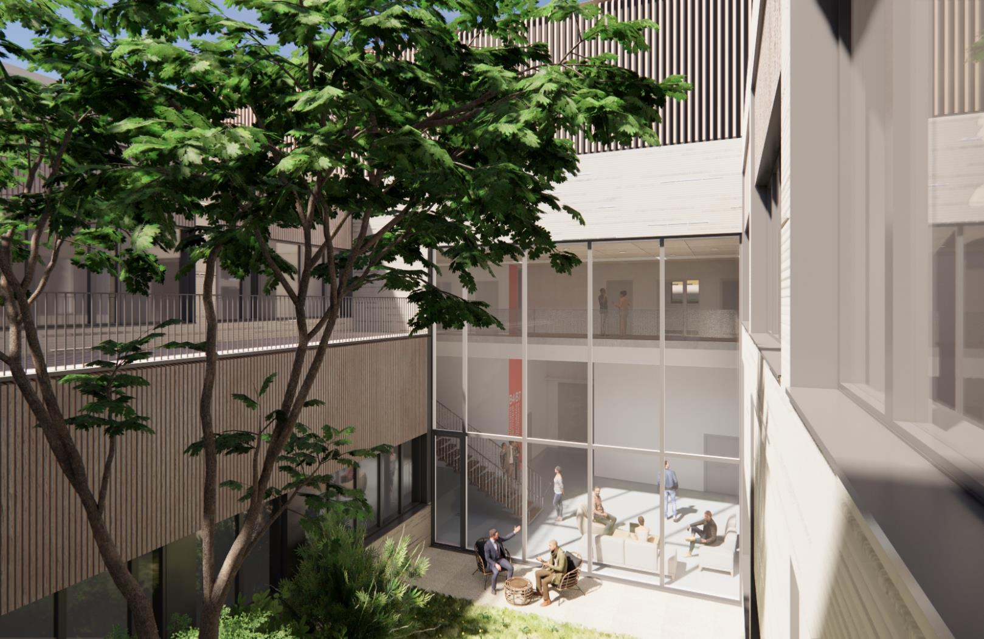
Ambitions et valeurs ajoutées en matière architecturale
Notes:
=> ARCHITECTE

Slide 12
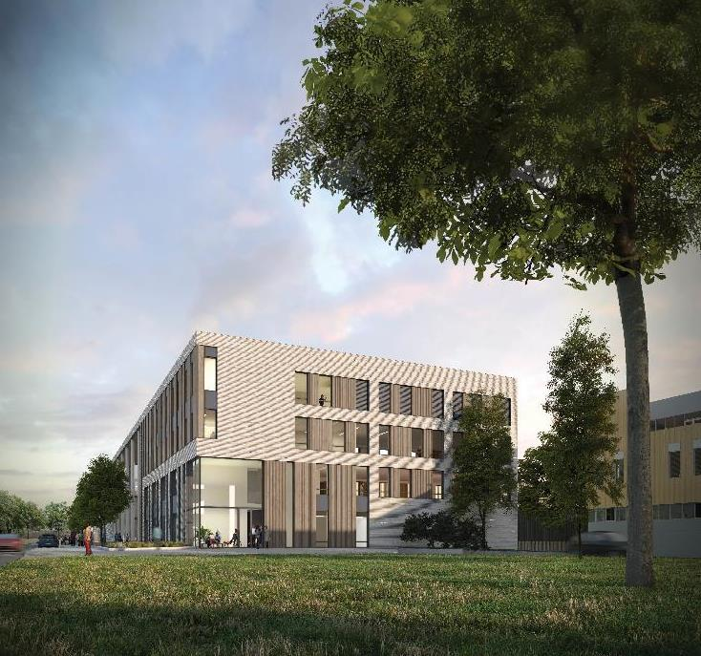
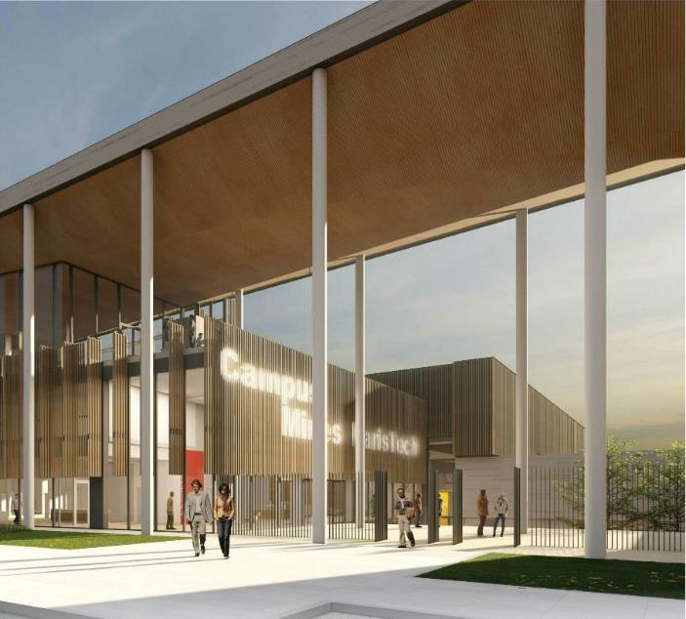
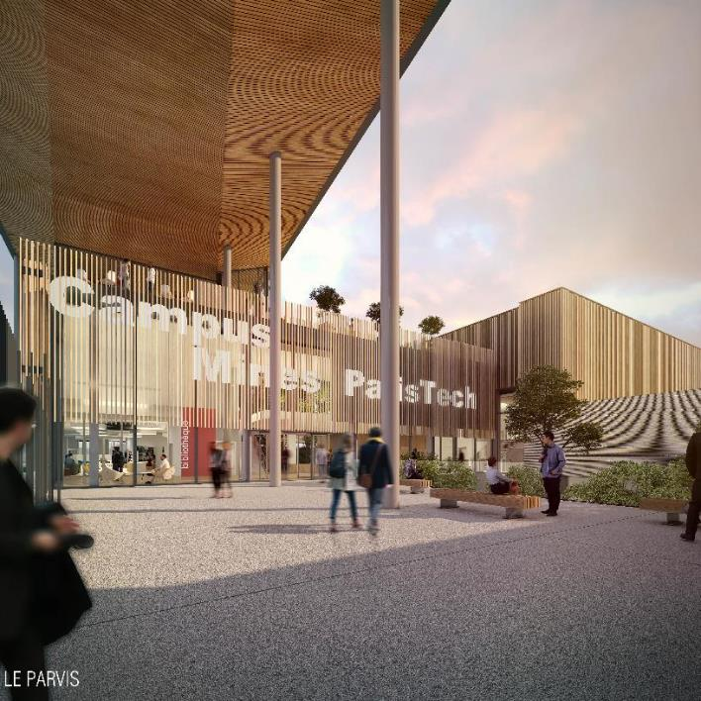
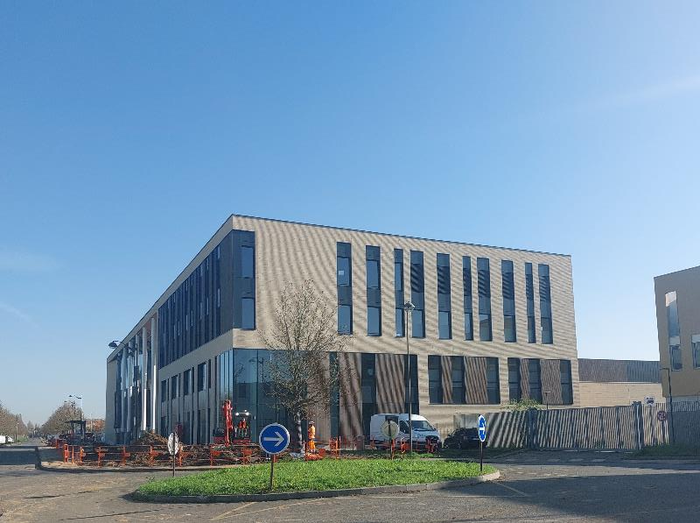
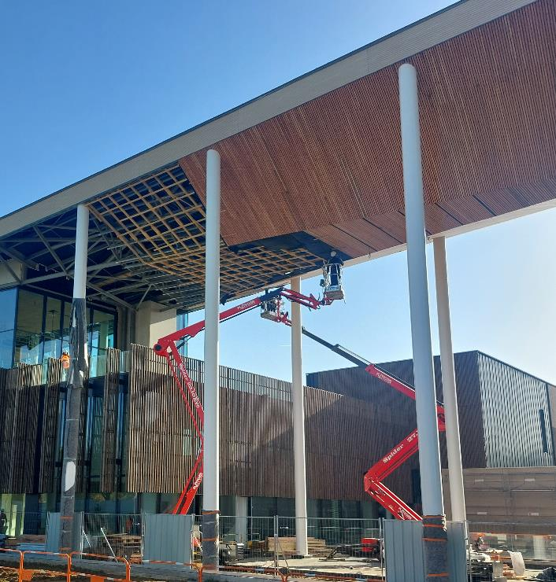
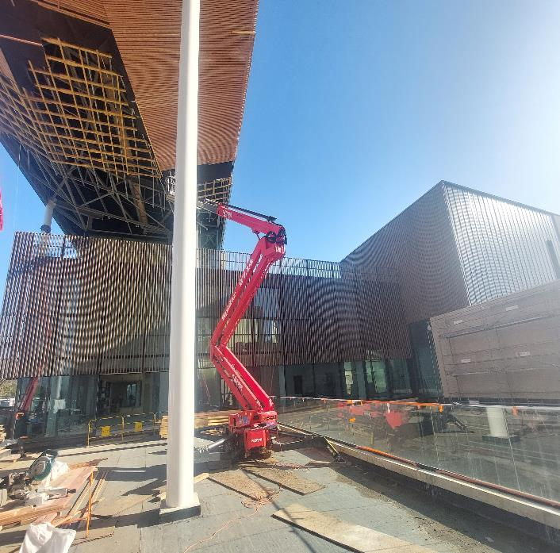
Ambitions et valeurs ajoutées en matière architecturale
Notes:
=> ARCHITECTE

Slide 13
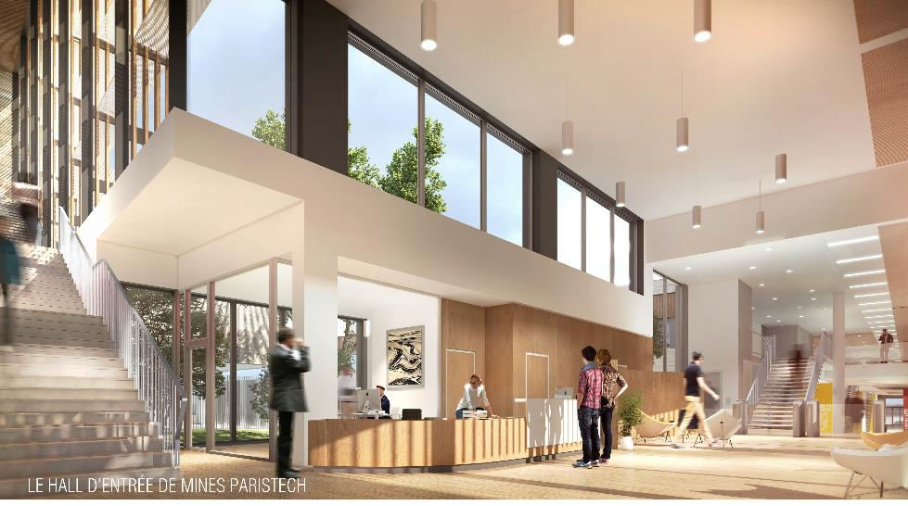
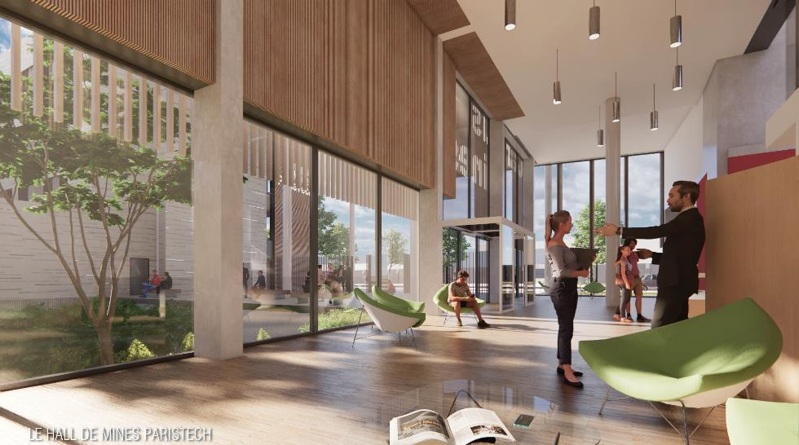
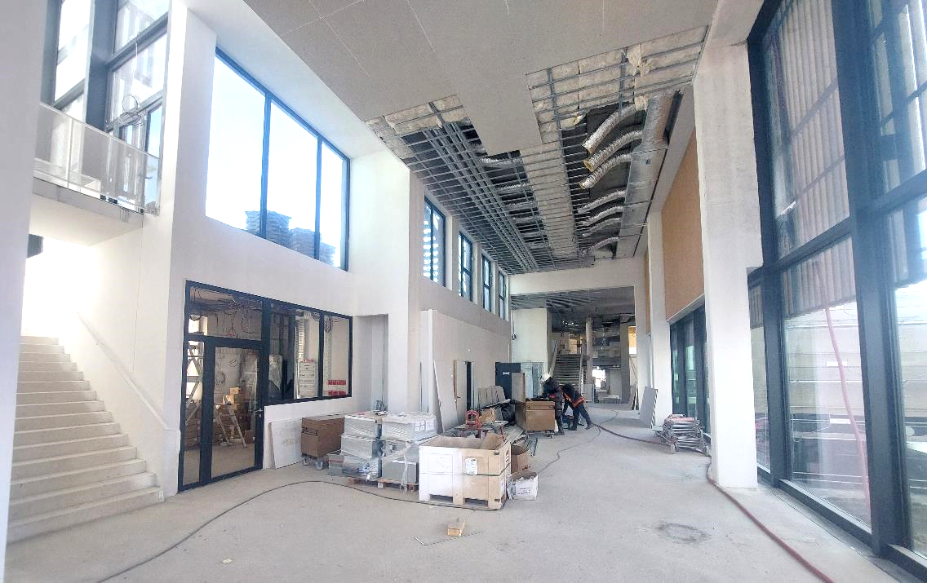
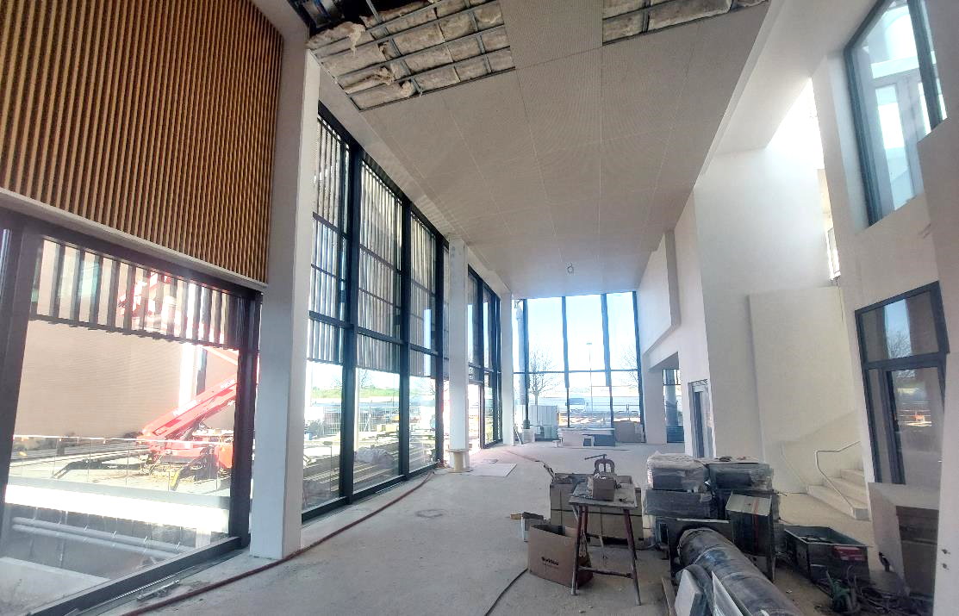
Ambitions et valeurs ajoutées en matière architecturale
Notes:
=> ARCHITECTE

Slide 14
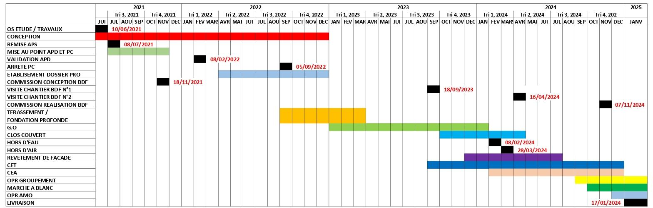
Planning chantier
Notes:
=> GCC

Slide 15
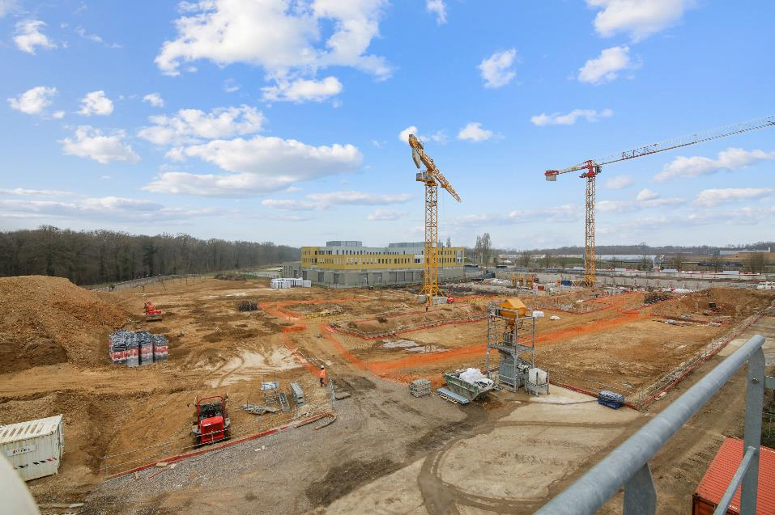
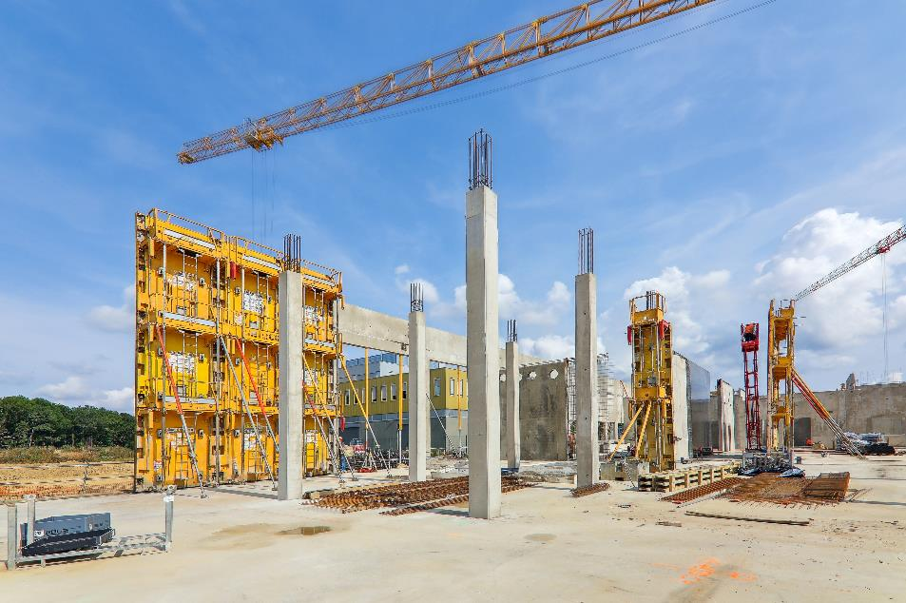
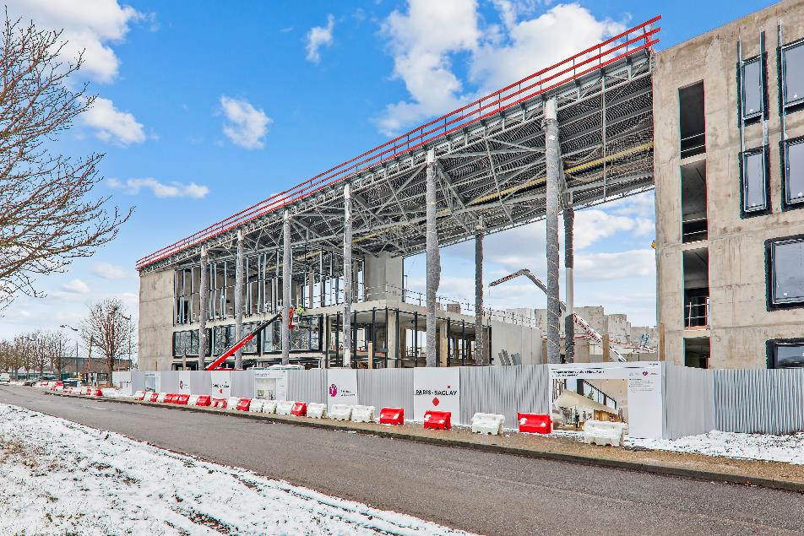
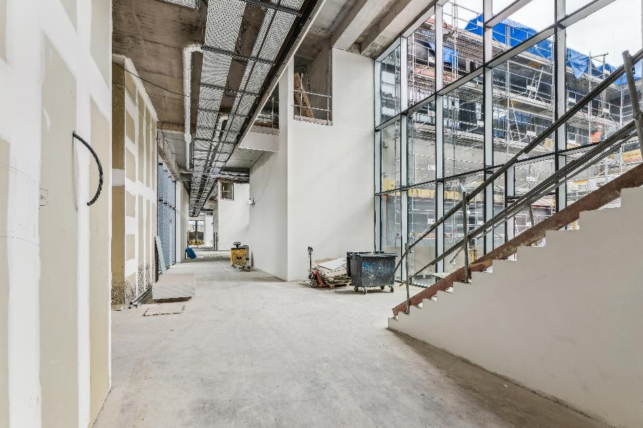
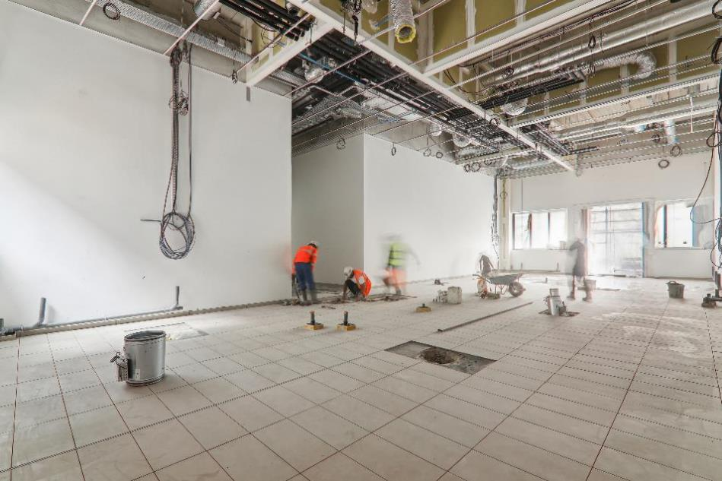
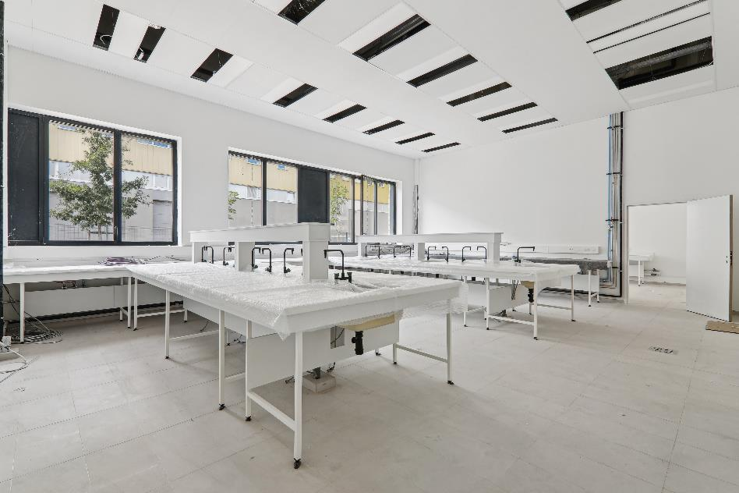
Chronologie du chantier
Février 2023
Avril 2023
Janvier 2024
Avril 2024
Juin 2024
Septembre 2024
Notes:
GCC

Slide 16
Présentation des évolutions suivants thématique BDF

Slide 17
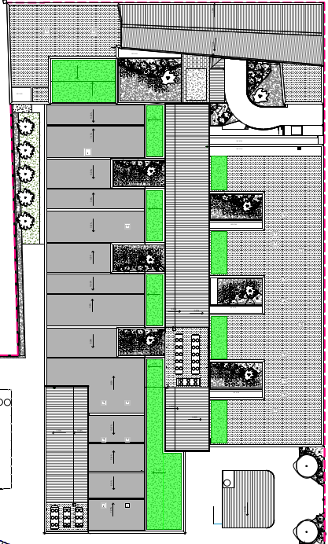
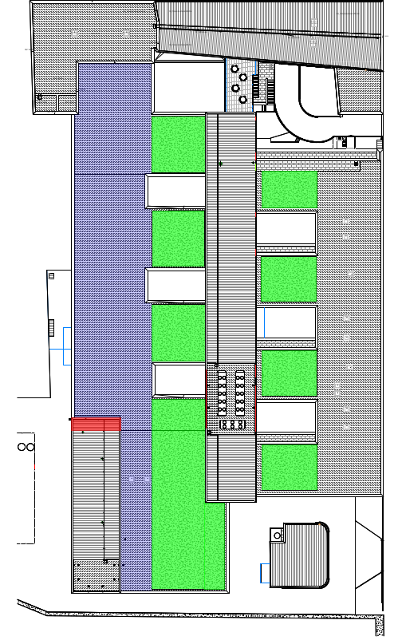
Territoire et site
Toitures végétalisées :
Conception : 1027 m² ➔ réalisation 2125 m²
Ajout de 1100m² de toitures végétalisées
Panneaux photovoltaïques :
Renforcement de 2000m² d’étanchéité et isolation pour support futur des panneaux solaires
➔ Création d’un local onduleur PV en mesure conservatoire
Toitures végétalisées
Toitures adaptées pour recevoir du photovoltaique
Futur local onduleur
Une navette école des Mines entre Evry (école actuelle) et le nouveau Campus
Ajout d’alimentations électriques pour vélos à assistance électrique dans le local vélo
Notes:
➔ CAP TERRE

Slide 18
Thème Solidaire
Prévu en conception
Bâtiment A ouvert sur l’extérieur (ERP) : hall, cafétéria, éventuellement bibliothèque, amphithéâtre (à confirmer en exploitation)
Mise en œuvre de 5% heures insertion sur le chantier : 8000 heures prévues
Équilibre homme-femme équipe décisionnelle du projet
Optimisation d’espaces : Evolutivité et adaptabilité des espaces
Evolutions
Ajout d’ouvrants motorisés pour les PMR dans la zone process (accessibilité)
Heures d’insertion : 9200 h à fin Aout 24
11 200 h prévus
Dépassement de 40% de l’objectif
Notes:
=> CAP TERRE

Slide 19
Eau
Prévu en conception
Mise en œuvre d’équipements hydro économes
Projets paysagés : végétaux sélectionnés pour leur faible besoin d’arrosage
Récupération d’eau pluviale pour l’arrosage des patios (10 m3 de cuve)
Evolutions
Mise à jour du Dossier Loi sur l’Eau :
Dimensionnement du bassin d’infiltration pour gestion à 100% à la parcelle des eaux de pluie centennale
Notes:
=> CAP TERRE

Slide 20
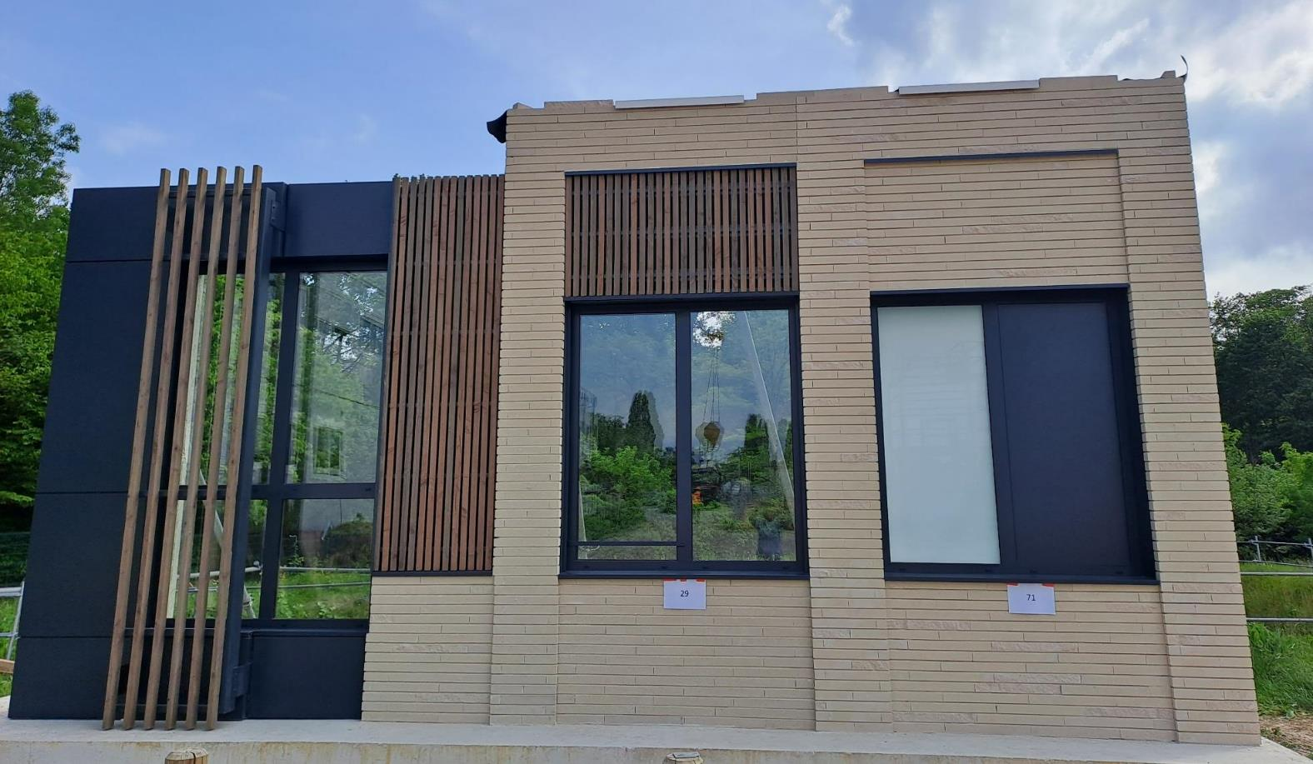
Matériaux - évolutions
Choix couleur brique claire => réduction ilot de chaleur
Inertie => isolation par l’extérieur derrière la façade brique.
Variante de l’essence du bois prévue au DCE pour une meilleure pérennité des ouvrages
3500m2 de bardage bois
Modification du revêtement brique après constat sur le prototype de certaines fragilités afin de limiter la perte en pose
6500 m² briques
Intégralité des revêtements de façade calepinée pour réduire les pertes de matériaux
Prototype de façade
Notes:
➔ CAP TERRE

Slide 21
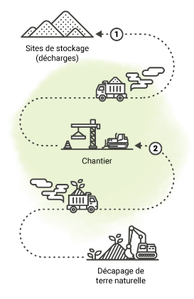
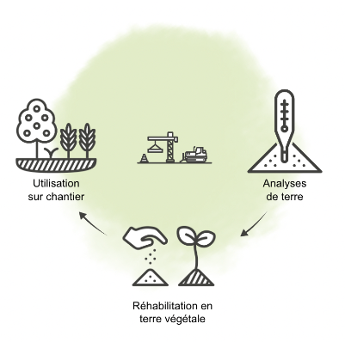
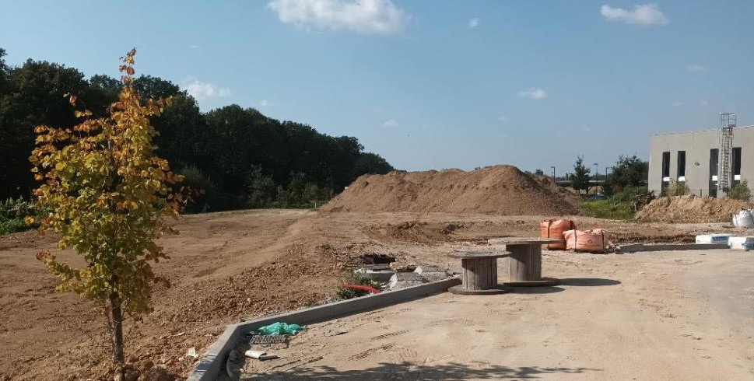
Matériaux - Améliorations
Déblais terre du projet ➔ valorisées sur site
Stockage sur site des terres : 2600 m3 de déblais (50%)
Apport d’engrais pour réhabilitation des terres : 114 m3
Gains sur l’évacuation des terres à Chartres :
20 500 Km (136 rotations de semi 19m3)
Gains sur l’apport de terre végétalisée prévue depuis Morainvilliers : 8 400 Km (136 rotations de semi 19m3)
Estimation réduction d’émissions de C02 => 44 t
Difficultés : Terre argileuse difficile à amender
Valorisations des terres excavées
Notes:
➔ GCC

Slide 22
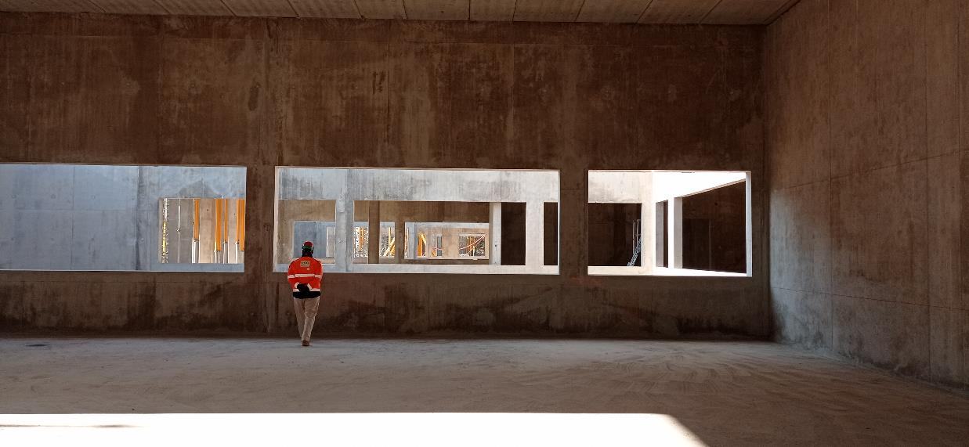
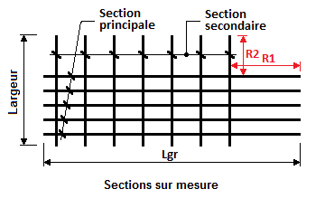
Matériaux - Améliorations et réduction
Réemplois d’équipements de sanitaire
Equipements sanitaires issue du réemploi pour les bureaux chercheurs
➔ 20 % des sanitaires du projet
Conservation de la clôture existante du projet
Dérogation à la fiche de lot de l’aménageur afin de conserver une clôture réalisée 5 ans auparavant
➔ 170ml de clôture
Utilisations de treillis spéciaux (mise en place de 15% d’acier en moins)
Réduction de 48T d’acier mis en place (calcul forfaitaire)
➔ Gain Carbone 48T x 3,36kg/Co2, soit 161,28 T de CO2
Notes:
➔ GCC

Slide 23
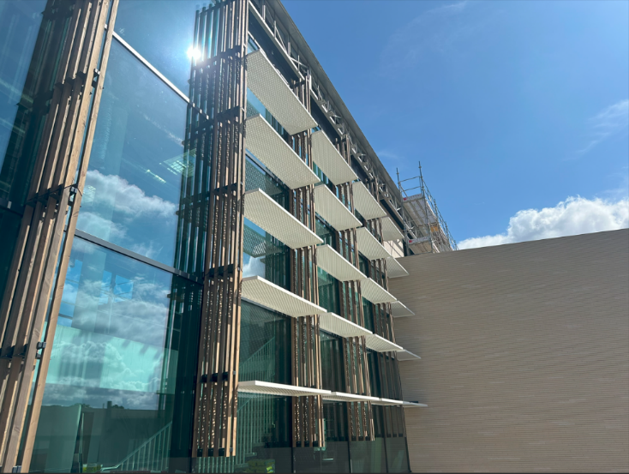
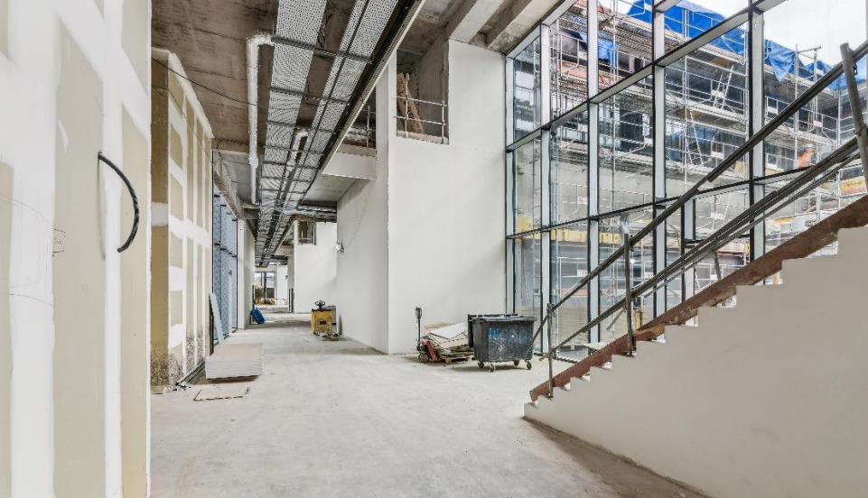
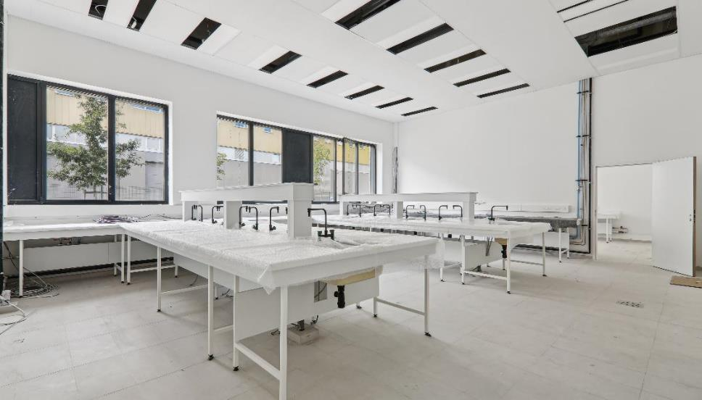
Confort et santé - Qualité de vie, lumière naturelle
PROJET
CHANTIER
Protections solaires extérieures type brises soleils orientables dans locaux à occupation continue
Confort thermique => Nombreux châssis ouvrant en façade, ventilation de la rue intérieure via les ouvrants désenfumages motorisés
Pas de protections solaires extérieures possible pour le RDC façade EST donnant sur rue (vandalisme)
      => Des protections solaires intérieures et alignement d’arbres est prévu entre la voirie et le bâtiment par l’aménageur
Ajout protection solaire sur skydome toiture donnant sur un bureau
Notes:
➔ CAP TERRE

Slide 24
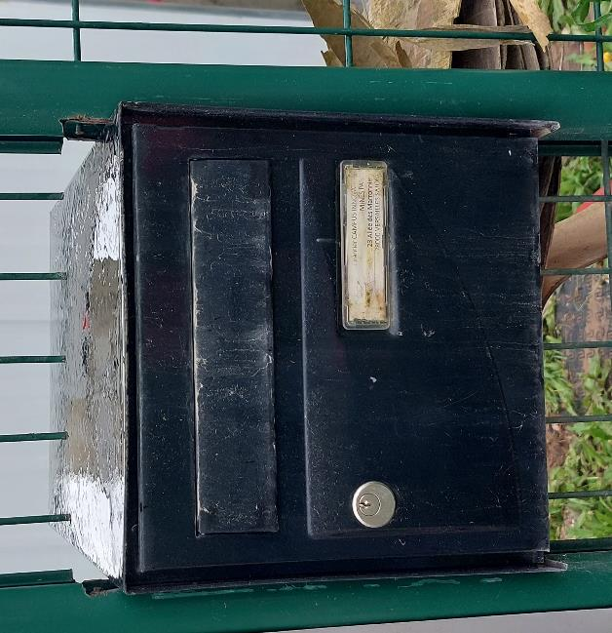
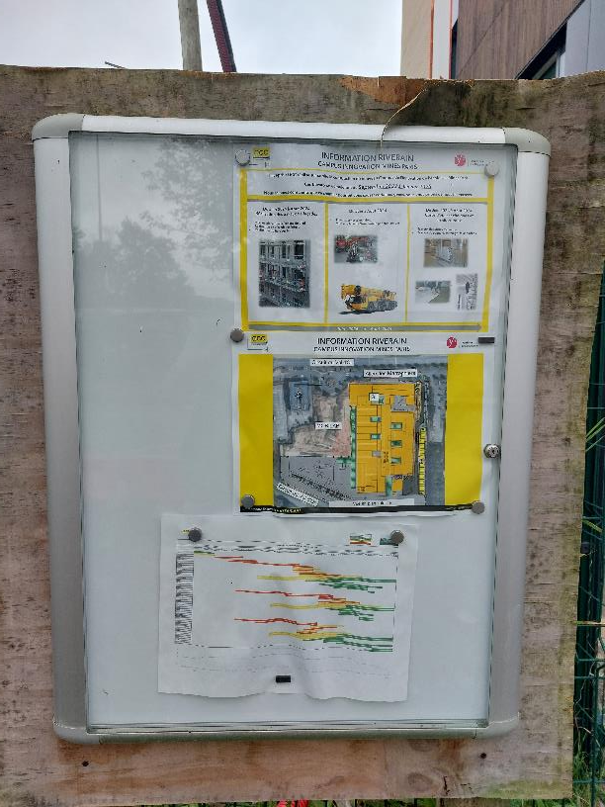
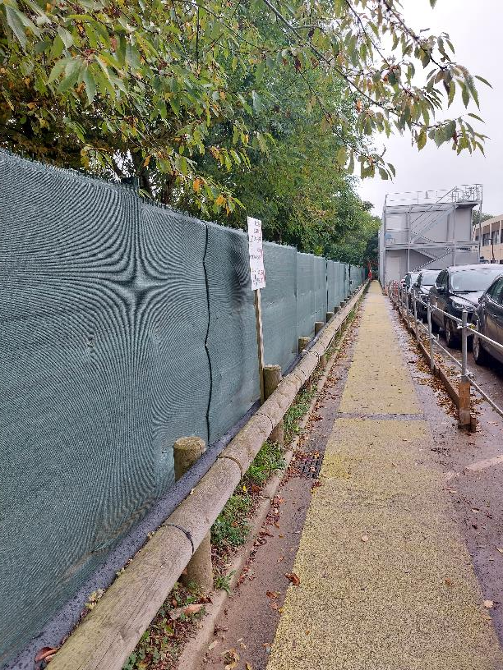
Gestion de projet - Gestion nuisances chantier
Communication Riverain
Demande particulière des riverains
Management Chantier à faible nuisance
Réunion d’information riverain au démarrage de l’opération
Mise en place d’une boite aux lettres
Tableau d’affichage avec PIC / Planning des nuisance sonore / Planning détaillé a 3 mois
Mise en place d’un filet occultant entre la base vie et le parking de Nexter
Nettoyage régulier de la voirie lors des phases de terrassement
Problématique rencontrée concernant le stationnement des compagnons sur les trottoirs
Réunion Bimestriel AMO / MOE / Entreprise
Réunion Mensuel MOE / Entreprise
Désignation d’un référent environnement pour toutes les entreprises intervenant sur le chantier
Notes:
=> GCC

Slide 25
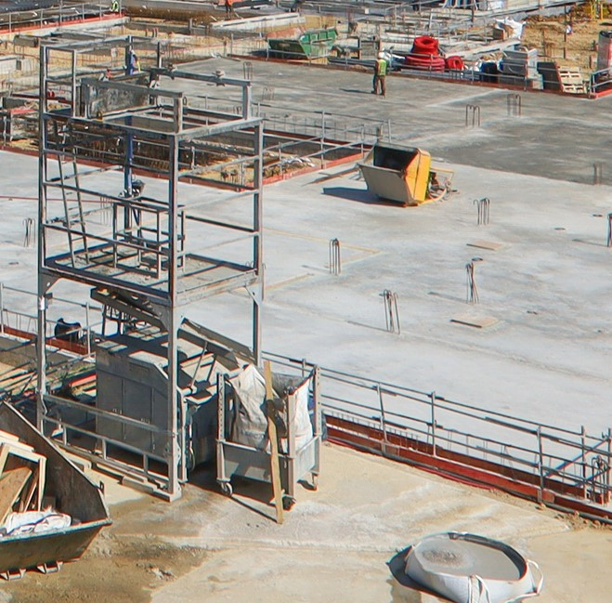
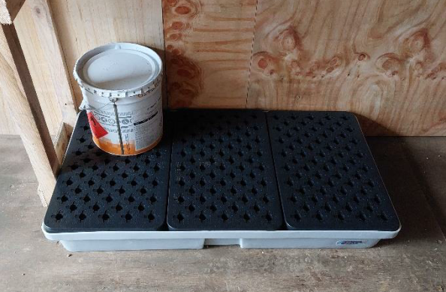
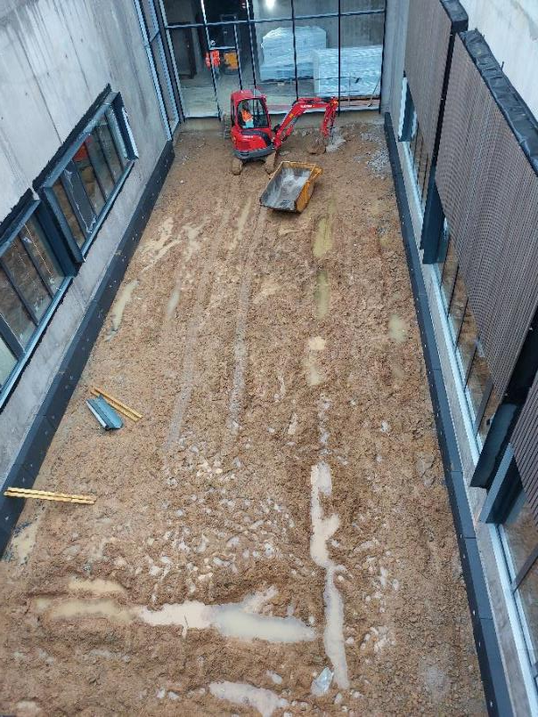
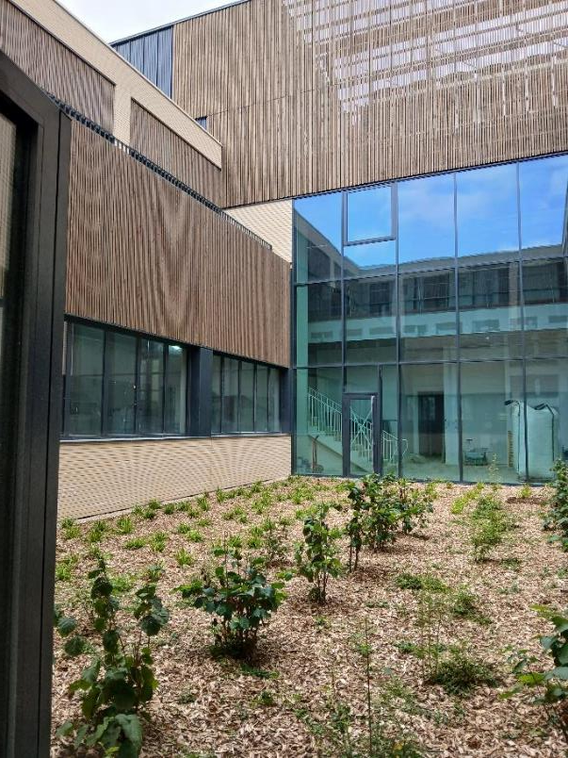
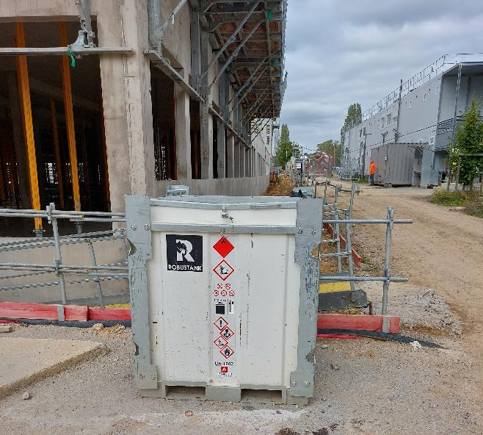
Gestion de projet - Gestion nuisances chantier
Gestion des laitances béton
Stockage des matériaux dangereux
Attention particulière au risque d’enfouissement de déchets au niveau des patios
Mise à disposition de cuve pour le gasoil
• Mise en place de podium de lavage en circuit fermé
• Nettoyage des tubes des camions pompes dans des bacs de rétention dédiés puis évacuation de l'eau viciées par évaporation et mise à la benne du béton après évaporation de l’eau
Notes:
=> GCC

Slide 26








Réduction de la pénibilité – intelligence de chantier
Utilisation de chariot de ripage pour tour d’étaiement
Mise à disposition de rack de stockage verticaux pour TS
Et mode opératoire spécifique pour le ferraillage grande hauteur
Mise à disposition de bennes passes portes
Mise à disposition de bennes a gravats
Mise à disposition de poubelles roulantes
Mise en service anticipée des ascenseurs
Préfabrication des panneaux bardage bois avec atelier au sol
Utilisation systématique de nacelle élévatrice au RDC
Notes:
=> GCC

Slide 27



Gestion de projet - Consommations chantier
Consommation électrique (kWh)
Consommation d’eau (m3)
Base vie phase 1 600m²
Base vie phase deux 1215m²
Effectif moyen 82 personne / Effectif max 160 personnes
Les pics de conso d’eau ➔ nettoyage de voirie et des véhicules a fait l’objet d’un piquage sur le réseau d’eau de la base vie
Test d’étanchéité à l’eau des toitures terrasses avec de l’eau de pluies
Réduction de la consommation d’eau d’environ 700m3 soit 28% de la consommation total de l’opération
Notes:
=> GCC

Slide 28






Gestion de projet - Réduction des déchets
Récupération des palettes non normées
Tri des déchets à la source
Notes:
=> GCC

Slide 29



Gestion de projet - Communication / Visites extérieures
Première Pierre
Célébration de fin de G.O
Tournée des Talents des Métiers de Demain
Présentation des façades à l’ABF
Notes:
=> MOA

Slide 30


Gestion de projet - Projet à l’écoute des futurs utilisateurs
Réunions fréquentes avec les utilisateurs
Prise en compte phase réalisation
Visite des laboratoires des utilisateurs par l’encadrement de GCC pour comprendre leur besoin
Modifications de la gradation lumineuse à la demande des différents centres de recherches.
        Ajout de luminaire avec gradation manuelle dans les laboratoires microscopes
        Mise en place de gradation automatisée dans les bureaux
Suppression de la mise à zéros des stores par GTB dans les laboratoires sensibles aux variations lumineuses.
Ajustement en plan et hauteur de l’ensemble des terminaux fluides et aspirations pour chaque laboratoire en cours de réalisation sur la base des plans de synthèse exécution
Notes:
=> MOA

Slide 31

Préparer la phase exploitation
La CRAM est présente dans le groupement depuis la phase concours en 2019
Réunion de commissionnement tous les 2 mois GCC – MOA – CRAM
Avis CRAM sur les plans durant la phase travaux
Sensibilisation et formation des occupants par GCC – CRAM à venir
Accessibilité et maintenance – Solutions en phase réalisation pour faciliter les accès techniques
Schéma organisationnel de l’exploitation autour de la GMAO
Notes:
=> CAP TERRE
La phase exploitation a été anticipé depuis la phase de conception
Marche à blanc va démarrer
Mesures fin de chantier sont en cours

Slide 32



Radars BDF
PHASE CONCEPTION
PHASE REALISATION
Notes:
=> CAP TERRE
Sur le thème matériaux, des efforts ont été fait pour améliorer le score, mais les mesures mise en place ne sont pas forcément bien récompensées dans la grille.

Slide 33

Points Inventivité / Innovation proposés
Projet très singulier par la spécificité de l’usage, les contraintes très forte scientifique et représentant un budget important pour la maitrise d’ouvrage offrant peu de latitude.
Réemploi de terres de terrassements en terre végétale pour le site
Sourcing du prestataire pouvant réaliser cette transformation (Terre Utile)
Acceptation du process par MOE, paysagiste, sous-traitant espace vert
➔ Malgré terre argileuse, amendement des terres + stockage sur site
➔ Gain de 250 rotations de camion = 44 tonnes équivalent Carbone
Pratiques de chantier innovantes :
➔ Utilisation treillis soudés spécifiques : Gain d’acier évalué à 48 tonnes
Notes:
=> MOA / GCC

Slide 34

L’équipe projet vous remercie pour votre attention et l’intérêt porté à notre démarche sur ce projet

Slide 35
Annexes

Slide 36


Bilan sur les prérequis par rapport au niveau visé
=> Ensemble de prérequis Bronze respecté

Slide 37

Impacts carbone de la construction
FICHE SYNTHÈSE
LOT 1 VRD
LOT 2 fondations infrastructure
LOT 3 superstructure maçonnerie
LOT 4 couverture étanchéité charpente
LOT 5 cloisonnement doublage FP MIN
LOT 6 façade MEX
LOT 7 Sols, murs plafonds peintures
LOT 8 CVC (defaut)
LOT 9 PB (defaut)
LOT 10 courant fort (defaut)
LOT 11 courants faibles (defaut)
LOT 12 ascenseurs
LOT 13 production élec
=> 6 à 8m de hauteur sous dalle => beaucoup de matériaux rapportés à la surface au sol

Slide 38








INFORMATION RIVERAIN
CAMPUS INNOVATION MINES PARIS
L’entreprise GCC réalise sur ce site la construction du nouveau Campus de l’Innovation de l’école Les Mines Paris.
Ces travaux se dérouleront de Septembre 2022 à Janvier 2025
Nous sommes conscients que ce chantier pourrait vous causer certaines gênes, nous vous prions de nous en excuser
De juin 2024 à Aout 2024
Réalisation des travaux de façades
Mise en place d’échafaudage de pied
Réalisation des façades en briques
Réalisation du bardage bois
De Juin à Aout 2024
Travaux concessionnaires
Mise en place de Grue mobile ponctuellement
De Juin 2024 à Aout 2024
Corps d’états techniques et architecturaux
Travaux des locaux techniques
Travaux de peinture, carrelage, faux plafond…
Juin 2024 à Aout 2024
Entreprendre Ensemble autrement
www.gcc-groupe.com
Notes:
=> GCC

Slide 39








Energie - Les systèmes mis en œuvre
PRODUCTION
D’ENERGIE
CHAUFFAGE
REFROIDISSEMENT
Chaudières gaz à condensation
Groupes froids
Récupération de chaleur sur groupe froid
Radiateurs,
Ventilo convecteur
Batterie chaude CTA
Ventilo convecteur
Batterie froide CTA
VENTILATION
ECS
ECLAIRAGE
Double flux avec récupération de chaleur – efficacité échangeur > 75%
VMC simple flux dans les locaux à pollution spécifique
Production ECS bouclée
Ballon ECS électrique au plus près des points de puisages
Eclairage de type LED
Gestion par détection de présence et d’absence + Gradation
➔ Mesures conservatoires pour ajout d’une source d’énergie solaire en autoconsommation par les utilisateurs
Notes:
➔ GCC

Slide 40
Principaux choix constructifs
FICHE SYNTHÈSE
Eléments structurels | > En béton armé
Façade | Type, matière et performance thermique / acoustique / sécurité incendie > Mur béton isolé par l’extérieur – Up = 0,19 W/m².K
Menuiseries ext. | Type, matière et performance thermique / acoustique / sécurité incendie > MEX en aluminium double vitrage – Uw ≤ 1,4 W/m².K > Transmission lumineuse et facteur solaire définis en fonction des orientations.
Plancher bas | Matière et performance thermique > Isolation sous dallage – Up = 0,23 W/m².K
Planchers courants | Matière et performance thermique / acoustique / sécurité incendie > Plancher béton
Toitures | Type (plat, charpente, végétalisée…) , matière et performance thermique > Isolation polyurethane – Up = 0,11 W/m².K

Slide 41
Confort d’été
FICHE SYNTHÈSE
La végétalisation (patios, etc.) ainsi que les choix des matériaux de façade clair (bloc star)
Les Facteurs solaires des vitrages définis en fonction de l’orientation
La mise en place de protections solaires (BSO extérieur ou toile intérieure)
L’inertie lourde du bâtiment (dalle béton et isolation par l’extérieur)
Une ventilation nocturne au niveau de la circulation principale traversante via l’ouverture d’oscillo-battant
Une ventilation nocturne via les CTA est prévue pour l’ensemble des locaux

Slide 42






Plans niveaux projet – Bât H
R-1
RDC
R+1
R+2
R+3
Toiture

Slide 43






Plans niveaux projet – Bât A
R-1
RDC
R+1
R+2
R+3
Toiture

Slide 44






Plans niveaux projet – Bât B
RDJ (1)
RDJ (2)
RDJ (3)
Toiture (1)
Toiture (2)
Toiture (3)

Slide 45





Plans niveaux projet – Bât F
R-1
RDJ (1)
RDJ (2)
RDJ (3)
RDJ (4)

Slide 46




Plans niveaux projet – Bât F
R+1 (1)
R+1 (2)
R+1 (3)
R+1 (4)

Slide 47




Plans niveaux projet – Bât F
Toiture (1)
Toiture (2)
Toiture (3)
Toiture (4)

Slide 48


Plans niveaux projet – Bât C
RDJ (1)
RDJ (2)

Slide 49


Plans niveaux projet – Bât C
R+1
Toiture

Slide 50




Plans niveaux projet – Bât D
R-1 (1)
R-2 (2)
RDJ (1)
RDJ (2)

Slide 51


Plans niveaux projet – Bât D
R+1 (1)
R+1 (2)

Slide 52


Plans niveaux projet – Bât D
R+2 (1)
R+2 (2)

Slide 53


Plans niveaux projet – Bât D
Toiture (1)
Toiture (2)

